Slide 1
PEYGAMBERİMİZİN TEMSİL VE TEŞRİ GÖREVİ

Slide 2
Neler öğreneceğiz?
Peygamberimizin temsil ve teşri görevini ayetlerle açıklar.

Slide 3
TEMSİL GÖREVİ

Slide 4
Temsil ne demektir?
Bu kelimeye benzer kavramlar hatırlıyor musunuz?

Slide 5
Temsil
Tüm peygamberlerin olduğu gibi Peygamberimizin de (s.a.v.) görevi Allah’ın (c.c.) dinini insanlara en güzel şekilde tebliğ etme ve onu kendi hayatında uygulamaktır. Temsil etmektir.

Slide 6
Nitekim Peygamberimiz’i (s.a.v.) diğer insanlardan ayıran en önemli özellik onun vahiyle hareket etmesidir.
قُلْ اِنَّـمَٓا اَنَا۬ بَشَرٌ مِثْلُكُمْ يُوحٰٓى اِلَيَّ اَنَّـمَٓا اِلٰهُكُمْ اِلٰهٌ وَاحِدٌۚ فَمَنْ كَانَ يَرْجُوا لِقَٓاءَ رَبِّه۪ فَلْيَعْمَلْ عَمَلاً صَالِحاً وَلَا يُشْرِكْ بِعِبَادَةِ رَبِّه۪ٓ اَحَداً ﴿١١٠﴾
De ki: Ben, yalnızca sizin gibi bir beşerim. (Şu var ki) bana, İlâh'ınızın, sadece bir İlâh olduğu vahyolunuyor. Artık her kim Rabbine kavuşmayı umuyorsa, iyi iş yapsın ve Rabbine ibadette hiçbir şeyi ortak koşmasın. (Kehf, 110)

Slide 7
قَدْ كَانَتْ لَكُمْ اُسْوَةٌ حَسَنَةٌ ف۪ٓي اِبْرٰه۪يمَ وَالَّذ۪ينَ مَعَهُۚ ﴿٤﴾
İbrahim’de ve onunla beraber olanlarda, sizin için gerçekten güzel bir örnek vardır. (Mümtehine, 4)

Slide 8
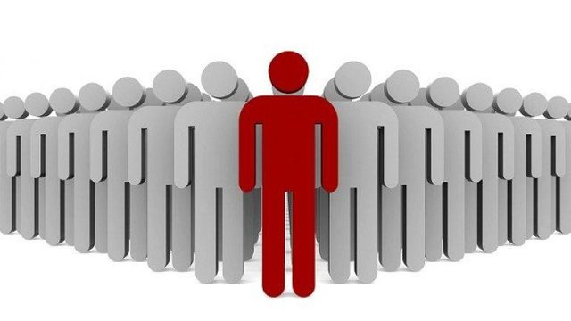
Peygamber Efendimiz (s.a.v.) insanlara ibadetlerin nasıl yapılacağını, dinin nasıl yaşanacağını öğretti, yaşantısıyla ve güzel ahlakıyla herkese örnek oldu.

Slide 11
Bütün ahlaki meziyetleri üzerinde toplamış örnek bir şahsiyet.

Slide 13
O (s.a.v.) güvenilirdi, her zaman doğruyu söylerdi, verdiği sözü tutardı, insanlarla iyi geçinirdi.

Slide 14
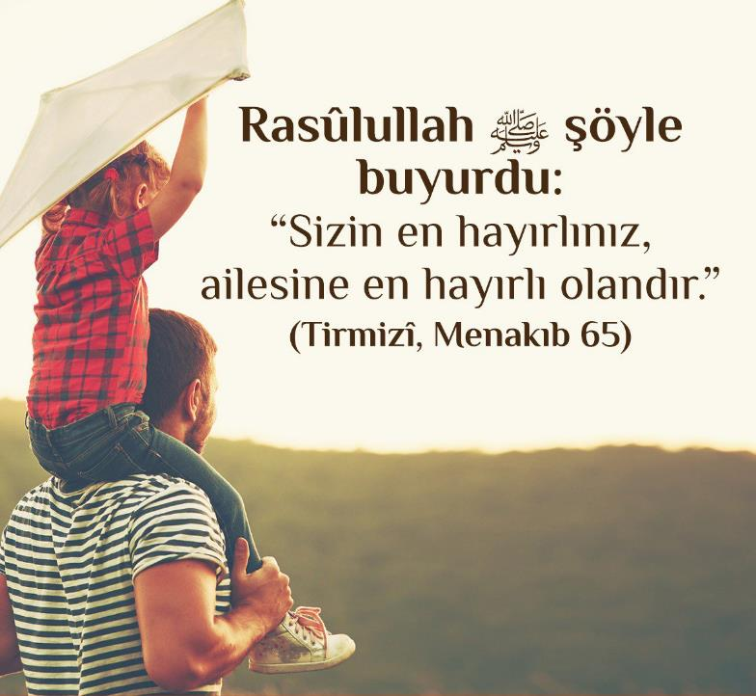
Peygamber Efendimiz (s.a.v.)aile fertlerine sevgi ve saygıyla yaklaşırdı.

Slide 15
Hz. Aişe (r.a.), Peygamberimiz (s.a.v.) için «O, herkes gibi bir insandı, elbisesini temizler, koyununu sağar ve kendi ihtiyaçlarını kendisi görürdü.»

Slide 16
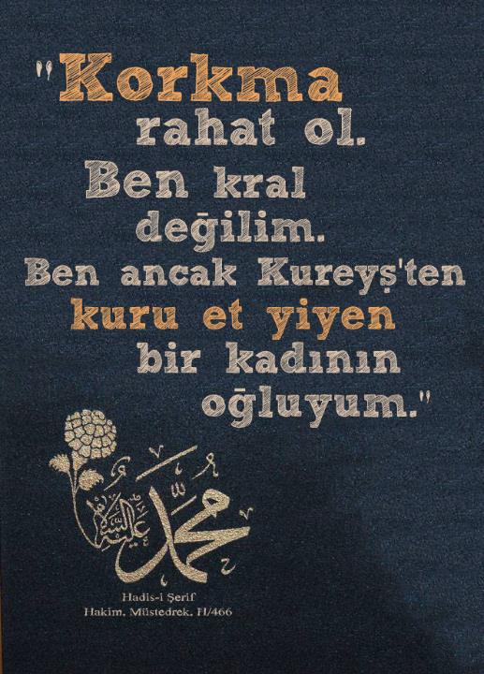
İnsanları küçümsemeyen, onlara alçak gönüllü davranan mütevazı bir insandı.

Slide 17
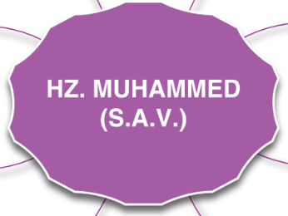
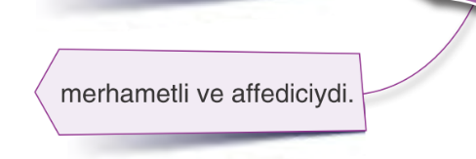

Slide 18
Hayatının tamamıyla örnek bir insan…

Slide 19
Kur’ân, Hz. Peygamber’e (s.a.v.) itaat edilmesini isterken peygamberlik misyonuna, onu örnek gösterirken de ahlaki meziyetlerine dikkat çekmiş ve onun her konuda temsil etme görevinin olduğuna işaret etmiştir.

Slide 20
https://www.youtube.com/watch?v=cvNKfL8KqLs

Slide 21
يَٓا اَيُّهَا النَّبِيُّ اِنَّٓا اَرْسَلْنَاكَ شَاهِداً وَمُبَشِّراً وَنَذ۪يراًۙ ﴿٤٥﴾ وَدَاعِياً اِلَى اللّٰهِ بِـاِذْنِه۪ وَسِرَاجاً مُن۪يراً ﴿٤٦﴾
Ey Peygamber! Biz seni hakikaten bir şahit, bir müjdeleyici ve bir uyarıcı olarak gönderdik. Allah'ın izniyle, bir davetçi ve nûr saçan bir kandil olarak (gönderdik). (Ahzâb 45-46)

Slide 22
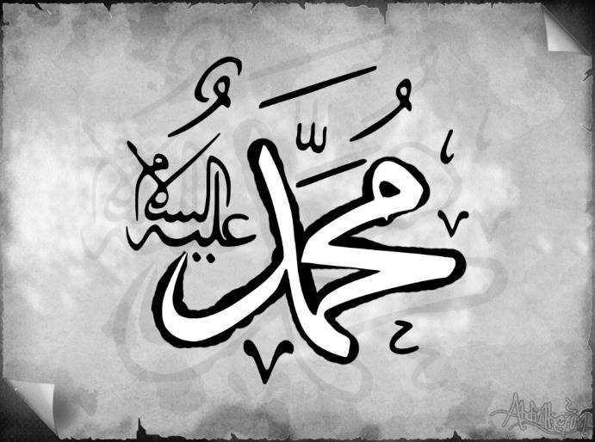
İslâm’da ruhbanlığa benzer tarzda bir hayat anlayışı yoktur.
“Ben bir muallim olarak gönderildim” ve “Kim benim sünnetimden, yani hayat tarzımdan, izlediğim yol ve yöntemden yüz çevirirse benden değildir!” Hadis-i Şerif

Slide 23
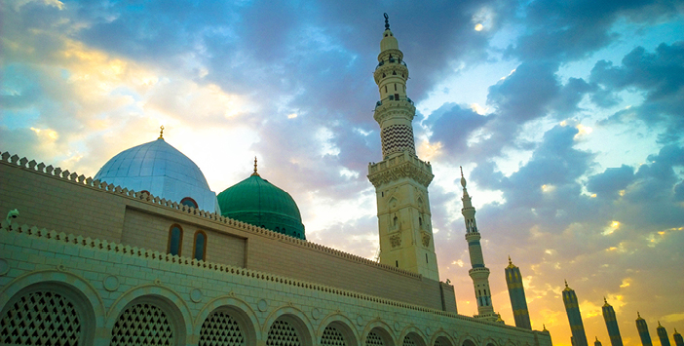
Peygamber Efendimiz (s.a.v.) akla ve istişareye önem verirdi.
Bedir savaşında ordunun konuşlanacağı yer bir sahabenin önerisine göre belirlenmiştir.

Slide 24
Başkasının sırtından geçinmeyi hoş görmez, el emeğine önem verirdi.

Slide 25
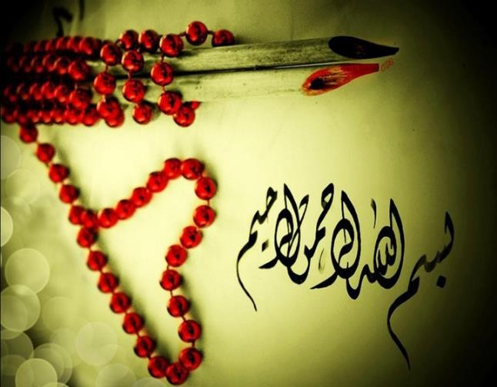
Bizler, Peygamber Efendimiz’in (s.a.v.) hem insani hem de peygamberlik yönünü iyi bilmeliyiz. Bu konuda kaynağımız Kur’ân olmalı. Peygamberi (s.a.v.) doğru anlamalıyız.
Hz. Muhammed (s.a.v.) konusunda her türlü hurafe ve yanlış inanıştan uzak durarak onun gerçek hayatını kendimize örnek almalıyız.

Slide 26
TEŞRİ GÖREVİ

Slide 27
Teşri ne demektir?
Size başka bir kavram hatırlatıyor mu?

Slide 28
Teşri
Kanun ve hüküm koymak anlamına gelir.

Slide 29
يَأْمُرُهُمْ بِالْمَعْرُوفِ وَيَنْهٰيهُمْ عَنِ الْمُنْكَرِ وَيُحِلُّ لَهُمُ الطَّيِّبَاتِ وَيُحَرِّمُ عَلَيْهِمُ الْخَبَٓائِثَ ﴿١٥٧﴾

Slide 30
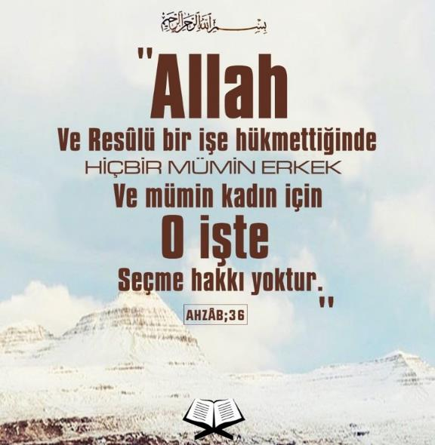
وَمَا كَانَ لِمُؤْمِنٍ وَلَا مُؤْمِنَةٍ اِذَا قَضَى اللّٰهُ وَرَسُولُهُٓ اَمْراً اَنْ يَكُونَ لَهُمُ الْخِيَرَةُ مِنْ اَمْرِهِمْۜ وَمَنْ يَعْصِ اللّٰهَ وَرَسُولَهُ فَقَدْ ضَلَّ ضَلَالاً مُب۪يناً ﴿٣٦﴾

Slide 31
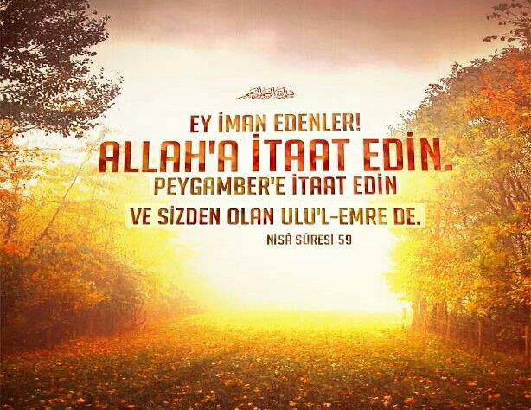
يَٓا اَيُّهَا الَّذ۪ينَ اٰمَنُٓوا اَط۪يعُوا اللّٰهَ وَاَط۪يعُوا الرَّسُولَ وَاُو۬لِي الْاَمْرِ مِنْكُمْۚ فَاِنْ تَنَازَعْتُمْ ف۪ي شَيْءٍ فَرُدُّوهُ اِلَى اللّٰهِ وَالرَّسُولِ اِنْ كُنْتُمْ تُؤْمِنُونَ بِاللّٰهِ وَالْيَوْمِ الْاٰخِرِۜ ذٰلِكَ خَيْرٌ وَاَحْسَنُ تَأْو۪يلاً۟ ﴿٥٩﴾

Slide 32
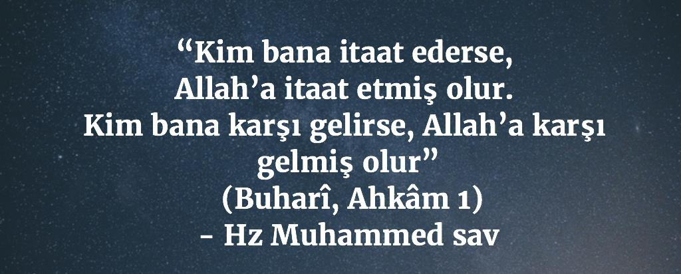

Slide 33
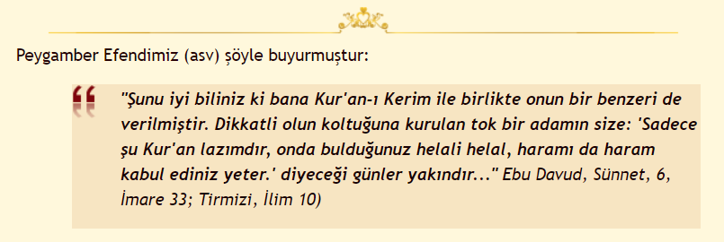

Slide 34
Aralarında hüküm vermesi için Allah'a ve Resûlüne davet edildiklerinde, müminlerin sözü ancak «İşittik ve itaat ettik» demeleridir. İşte asıl bunlar kurtuluşa erenlerdir. (Nûr, 51)
اِنَّمَا كَانَ قَوْلَ الْمُؤْمِن۪ينَ اِذَا دُعُٓوا اِلَى اللّٰهِ وَرَسُولِه۪ لِيَحْكُمَ بَيْنَهُمْ اَنْ يَقُولُوا سَمِعْنَا وَاَطَعْنَاۜ وَاُو۬لٰٓئِكَ هُمُ الْمُفْلِحُونَ ﴿٥١﴾ وَمَنْ يُطِـعِ اللّٰهَ وَرَسُولَهُ وَيَخْشَ اللّٰهَ وَيَتَّقْهِ فَاُو۬لٰٓئِكَ هُمُ الْفَٓائِزُونَ ﴿٥٢﴾
Her kim Allah'a ve Resûlüne itaat eder, Allah'a saygı duyar ve O'ndan sakınırsa, işte asıl bunlar mutluluğa erenlerdir. (Nûr, 52)

Slide 35
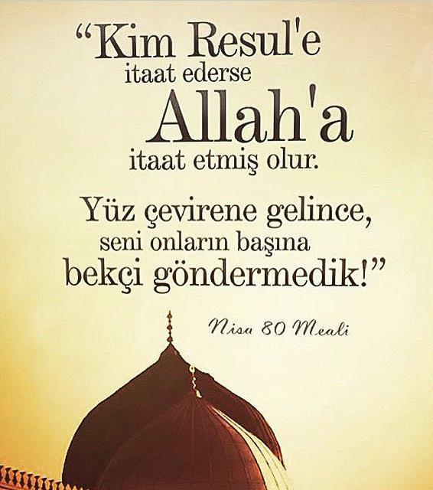

Slide 36
https://www.youtube.com/watch?v=TUwWuKqbbL4

Slide 37
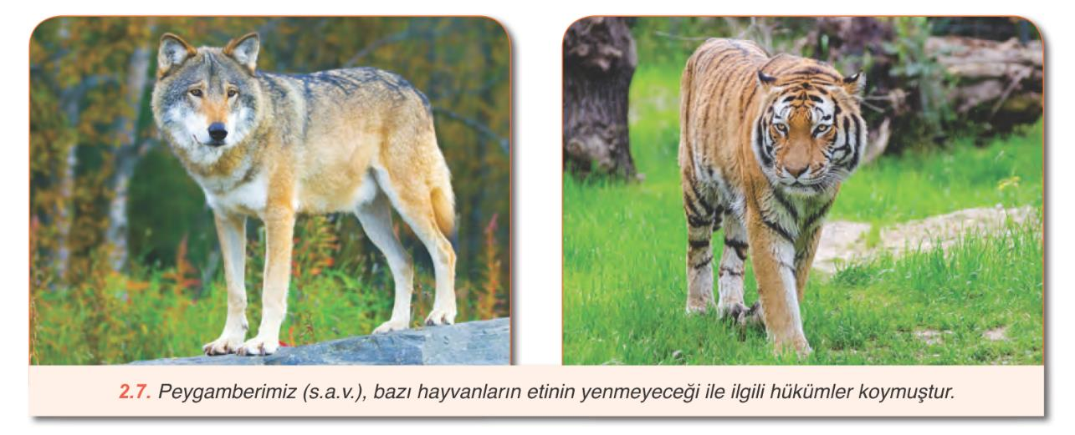

Slide 38
Peygamber Efendimiz (asm), ayette (Nisa, 4/23) nikâhı haram kılınanlar arasında sayılmamasına rağmen bunlara bir kadının halası, teyzesi, kız kardeşi, kızı ve erkek kardeşinin kızı üzerine de nikâhlanamayacağını ilâve etmesini (Buharî, Nikah 27),
Kur'an’da geçmeyen, katır, merkep, aslan, kaplan, fil, kurt, kirpi, maymun ve köpek gibi hayvanlarla, kartal, atmaca, şahin ve doğan gibi yırtıcı kuşların etlerinin haram kılmasını (Buhârî, Zebâih, 29; Müslim, Sayd 12),
Erkeklere altın takmayı ve ipek giymeyi haram kılmasını örnek olarak verebiliriz.

Slide 39
Sözün Özü
Peygamber Efendimiz (s.a.v) bizim için inanç ve ibadetler yönüyle örnektir, önderdir ve aynı zamanda da hüküm koyucudur…

Slide 40
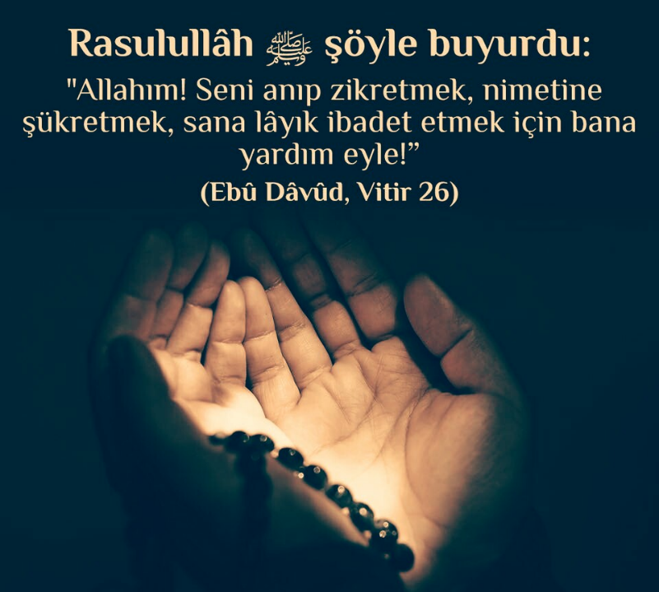

Slide 41
Ey Rabbim bizlere İslâm'ı hakkıyla anlamayı, anlatmayı ve temsil etmeyi nasip eyle…

Slide 42
24.08.2021
Kırıkkale/Bahşılı

Slide 43
https://www.youtube.com/watch?v=Lkxmjdx2QvY&list=RDWe8Vs5hJ3Ts&index=22

